Slide 1
汇编语言程序设计
第四章

Slide 2
程序设计的特点
一般程序设计的特点
汇编程序设计的特点

Slide 3
三种基本结构
顺序
分支
循环

Slide 4
汇编语言程序设计步骤
开始
Y
  1.确定方案和计算方法
  2.了解应用系统的硬件配置、性能指标。
  3.建立系统数学模型，确定控制算法
  和操作步骤。
  4.画程序流程图,确定程序的流向修改调试和修改。
?
N
1
5. 编制源程序
（1）合理分配存储器单元和了解I/O接口地址。
（2）按功能设计程序，明确各程序之间的相互关系。
（3）用注释行说明程序，便于阅读和

Slide 5
顺序结构应用实例
例1.试将外部RAM中40H单元中以BCD码表示的一个两位十进制数转换成ASCII码的形式，并送到内部RAM20H和21H中。（十位放21H）
分析：
什么是BCD码和ASCII码
BCD码和ASCII码之间的联系

Slide 6
思路：
1）拆字：将40H中的BCD码分开
2）造字：将取出来的数（4位）构造成ASCII码的形式
3）存结果
固定用法：
如何拆字
ANL A, #0FH
ANL A,#0F0H
如何造字 ORL A, #30H

Slide 7
程序代码
ORG 1000H
MOV DPTR ,#40H
MOVX A ,@DPTR
ANL A ,#0FH
ORL A ,#30H
MOV 20H ,A
MOV A ,@DPTR
ANL A ,#0F0H
SWAP A
ORL A ,#30H
MOV 21H ,A

Slide 8
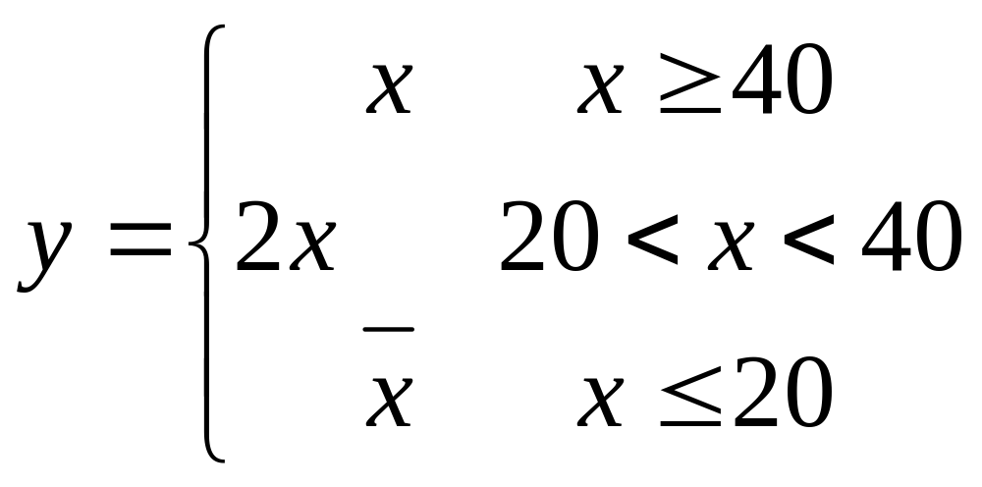
分支程序实例
例2：按下面公式编写程序，x为无符号数，存在20H单元，y存放在21H单元。
如何进行大于，小于的判断？

Slide 9
1、若（A）< 14H, 转NEXT，否则继续执行
2、若（A）≤ 14H, 转NEXT, 否则继续执行
3、若（A）≥ 14H, 转NEXT, 否则继续执行
4、若（A）> 14H, 转NEXT, 否则继续执行
CJNE A，#data，rel；(A)=#data，继续 Cy←0
(A)＞#data， 转 Cy←0
(A)＜#data， 转 Cy←1
特点：只有＜时，Cy←1
CJNE A, #14H, LOOP
LOOP: JC NEXT
… …
（A）≤ 14H
相当于（A） < 15H
CJNE A, #15H, LOOP
LOOP: JC NEXT
… …
CJNE A, #14H, LOOP
LOOP: JNC NEXT
… …
CJNE A, #15H, LOOP
LOOP: JNC NEXT
… …
（A）> 14H
相当于（A） ≥ 15H

Slide 10
代码：
ORG 0030H
MOV A, 20H
CJNE A, #21, LOOP1
LOOP1: JC NEXT1
CJNE A, #40, LOOP2
LOOP2: JNC NEXT2
MOV B, #2
MUL AB
SJMP NEXT2
NEXT1: CPL A
NEXT2: MOV 21H, A
END
最终结果存在 21H中

Slide 11
例2.从内部RAM 22h单元开始存有一个无符号数数据块，长度n存于21h中。求出数据块中的最小数，存于20h中。
ORG 0030H
MOV R0, #22H ;数据块起始地址
MOV R1, 21H ;数据个数n
MOV 20H,#0FFH ; 最大数
LOOP: MOV A, @R0 ; 取新数
INC R0 ; 为取下一个新数作准备
CJNE A, 20H, LOOP1 ; 与原最大数比较
LOOP1:JNC NEXT ; 大，原最小数保留
MOV 20H, A ; 小，改变最小数
NEXT: DJNZ R1, LOOP ;循环
END
初始化
取新数 y
N
N
y
y <x
n－1＝0？
y
y → x
END

Slide 12
循环程序实例
例3 延时50ms程序
DEL: MOV R7, #200
DEL1: MOV R6, #125
DEL2: DJNZ R6, DEL2 ;125*2=250us
DJNZ R7, DEL1 ; 0.25ms*200＝50ms
RET
使用12MHz晶振时，一个机器周期为1us， 执行
DJNZ指令为2us，加其他指令的时间（250＋1＋2）
*200＋1＝50.301ms

Slide 13
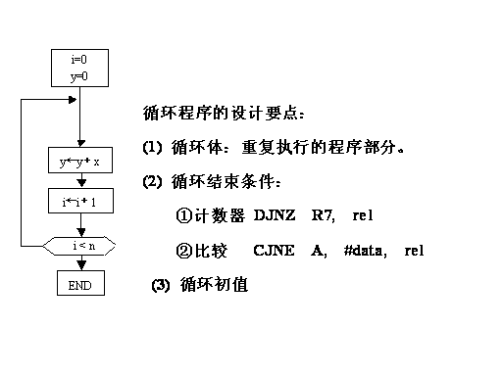
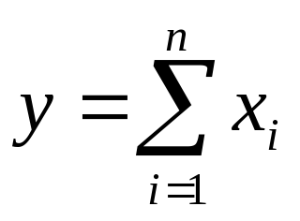
例4：对内部RAM 50h开始的10个无符号数求和。

Slide 14
源程序：
ADD1: MOV R7, #10 ；循环次数n＝10
MOV R3, #0 ；存放结果的高8位
MOV R4, #0 ；存放结果的低8位
MOV R0, #50H ；求和的数据存放在从内部RAM 50h开始的
；单元中,。注意：（50h）＝？不知道
LOOP: MOV A, R4 ；
ADD A, @R0 ；（R4)+(5?H)→A
MOV R4, A ; 结果送回R4
CLR A ;
ADDC A, R3 ； 把进位位C加到高8位去
MOV R3, A
INC R0 ； 为下一轮循环作准备
DJNZ R7, LOOP
END

Slide 15
解释：
高8位 低8位
(R3) (R4)
+ (50h)
C (A)
MOV A, R4 ADD A, @R0 MOV R4, A
CLR A
ADDC A, R3
MOV R3, A

Slide 16
思考题
1.片内20H开始存放了50个数，试编程将其移动到40H为首地址的位置存放；
2.试编程将R2中的元素倒序排列。

Slide 17
练习题
1.试编程将片外1000H-1050H的单元内容清零。
2.试编程统计数据区的长度，数据区从片内30H开始，以0结束，统计结果放在20H中。
3.试编程，找出片外2000H-200FH数据区中的最小值，并放入R2中。

